Slide 1
Литературная игра
Животные на страницах любимых сказок
Мы из сказки, ты нас знаешь…
Если вспомнишь – отгадаешь!
А не вспомнишь – ну так что ж?!
Сказку заново прочтешь!

Slide 2
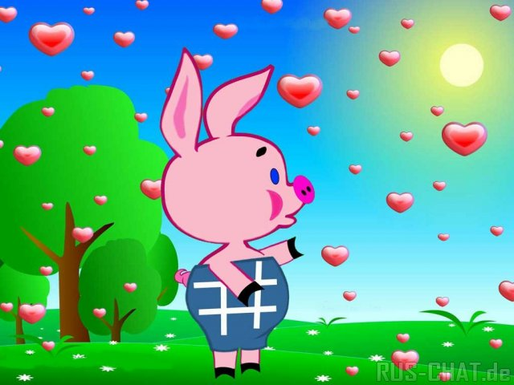
Отгадай загадку, назови героев
Два розовых уха
И розовый хвостик,
Ходил с Винни-Пухом
Он к Кролику в гости…

Slide 3
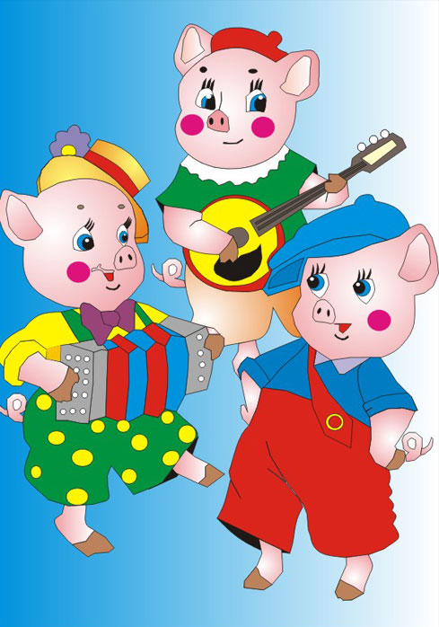
Отгадай загадку, назови героев
Трое их – и до чего же
Братья дружные похожи.
Отгадайте без подсказки,
Кто герои этой сказки?

Slide 4
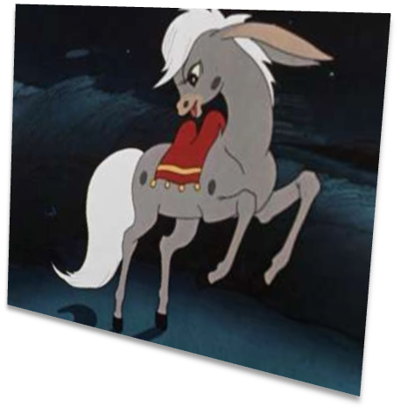
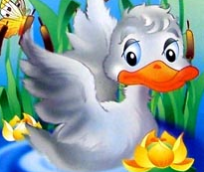
Вставь пропущенное слово
Конек…
Горбунок
Гадкий…
Утенок

Slide 5
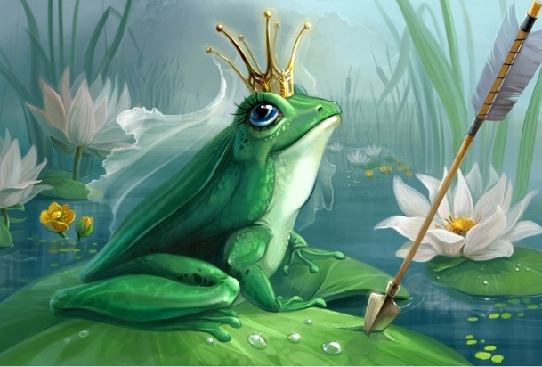
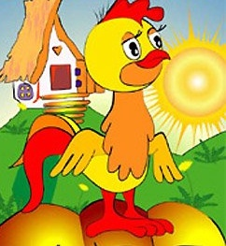
Вставь пропущенное слово
Царевна…
Лягушка
Петушок
золотой…
Гребешок

Slide 6
Отгадай! От кого пришли телеграммы?
Купила самовар. Приезжайте к чаю
Муха-Цокотуха

Slide 7
Отгадай! От кого пришли телеграммы?
Людоеда победил. Замок свободен.
Кот в сапогах

Slide 8
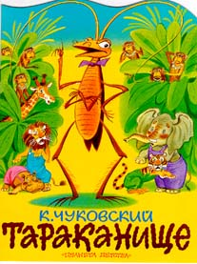
Как называется сказка?
Волки от испуга
Скушали друг друга,
Бедный крокодил
Жабу проглотил;
А слониха, вся дрожа,
Так и села на ежа…

Slide 9
Как называется сказка?
А дорога – далека
А корзинка – нелегка,
Сесть бы на пенек
Съесть бы пирожок…

Slide 10
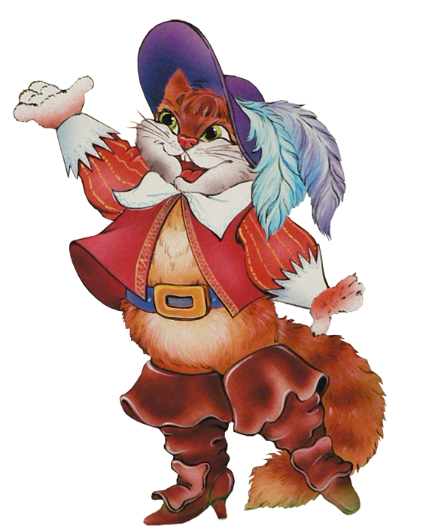
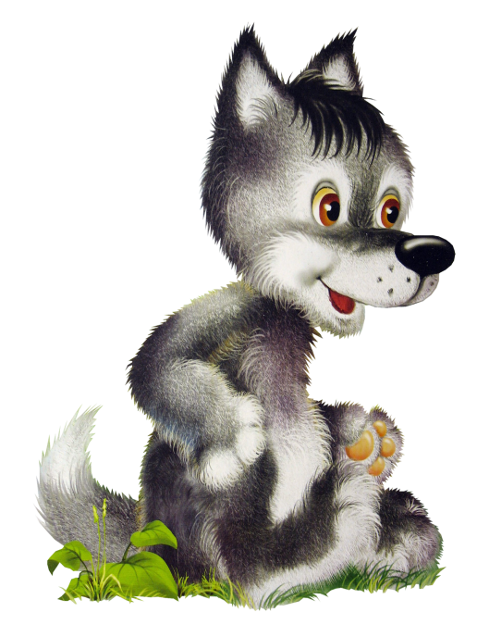
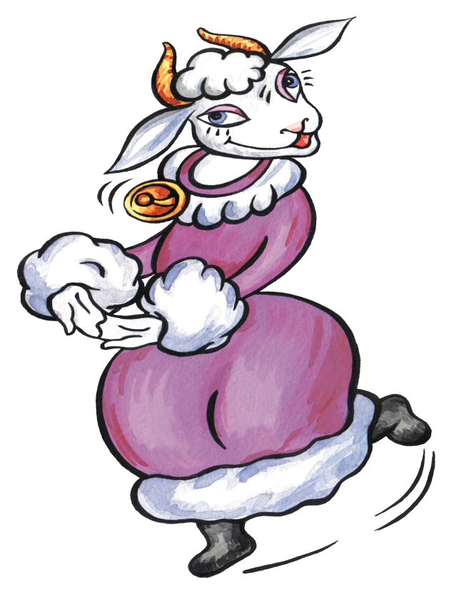
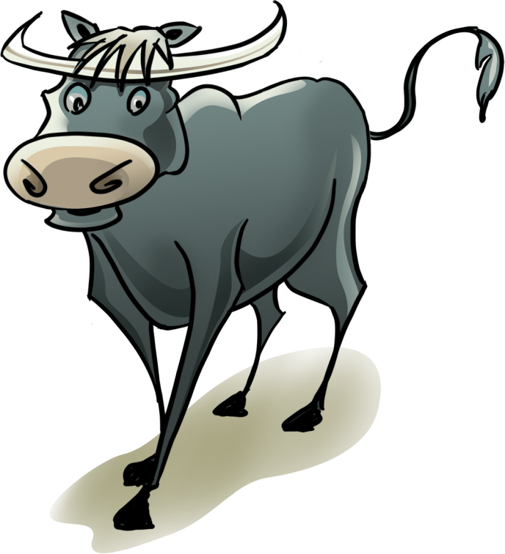
Какие животные спрятались внутри слов?
Волк
одав
кот
И
а
Вол
шебник
Стре
коза

Slide 11
Вспомни, каких животных в русских народных сказках называют так
1. Кумушка, сестричка, Патрикеевна, Лизавета Ивановна
2. Косой, трусишка
3. Лапчатый
4. Золотой гребешок
5. Норушка, погрызуха
6. Из-за куста хватыш, Левон Иванович, серый
7. Дереза, рогатая

Slide 12
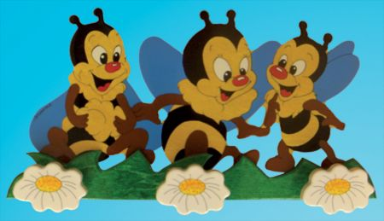
Подумай и ответь
Кого уверял Винни-Пух, что он не медведь?

Slide 13
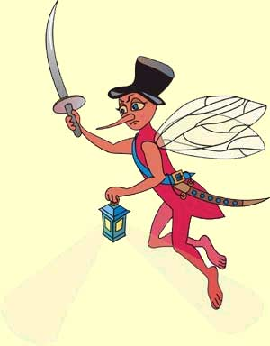
Подумай и ответь
Кто спас Муху-Цокотуху?

Slide 14
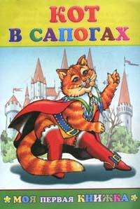
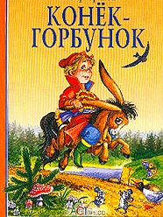
Кто автор книг ?
П. Ершов
Ш. Перро
К. Чуковский

